Slide 1
Information System for Managing the
Activity of an Art Enthusiasts Club
Testarea implementării
Membrii echipă :
Dobre Lorena Elena
Drăghici Alexandru Andrei
Gherasie Gabriel Cătălin

Slide 2
Prezentare generală
Proiectul „Art Club Management System” reprezintă o aplicație software destinată administrării activităților unui club de artă.
Sistemul permite gestionarea utilizatorilor, organizarea evenimentelor, administrarea resurselor și rezervărilor, gestionarea invitațiilor și monitorizarea componentelor financiare.
Funcționalitățile principale implementate în aplicație sunt:
• administrarea utilizatorilor și a rolurilor;
• gestionarea evenimentelor și expozițiilor;
• administrarea resurselor și rezervărilor;
• sistem de invitații pentru participanți;
• gestionarea plăților și rapoartelor financiare;
• funcționalități administrative.
În etapa actuală a proiectului a fost implementat și integrat modulul de testare automată pentru verificarea funcționalităților aplicației.

Slide 3
Implementarea testelor automate
Pentru verificarea funcționalităților aplicației a fost realizat un modul dedicat de testare automată integrat în proiect.
Testele au fost dezvoltate utilizând tehnologiile specifice platformei .NET și au urmărit verificarea comportamentului componentelor implementate în aplicație.
În procesul de dezvoltare au fost utilizate:
• xUnit – pentru definirea și executarea testelor automate;
• Moq – pentru simularea serviciilor și a dependențelor utilizate de controllere;
• Entity Framework InMemory Database – pentru simularea operațiilor asupra datelor în cadrul testelor.
Testele implementate au urmărit verificarea fluxurilor principale ale aplicației, validarea datelor și confirmarea funcționării corecte a operațiilor disponibile pentru utilizatori și administratori.

Slide 4
Testarea funcționalităților generale
Pentru componenta Home au fost dezvoltate teste automate dedicate verificării comportamentului paginilor generale și a informațiilor afișate utilizatorilor.
Procesul de testare a urmărit atât scenariile în care utilizatorul nu este autentificat, cât și situațiile în care acesta este conectat și are acces la informațiile din dashboard.
Au fost validate următoarele funcționalități:
• încărcarea paginii principale pentru utilizatorii neautentificați;
• afișarea informațiilor specifice utilizatorilor autentificați și încărcarea elementelor din dashboard;
• funcționarea paginilor generale ale aplicației (ex. Privacy);
• verificarea mecanismului de tratare și afișare a erorilor.
Prin aceste teste s-a urmărit validarea funcționalităților generale și verificarea afișării corecte a datelor în interfață.

Slide 5
Testarea gestionării resurselor
Componenta Resource gestionează operațiile asociate resurselor clubului (săli, spații de lucru și locații utilizate în cadrul evenimentelor).
Testele implementate au urmărit verificarea principalelor operații disponibile și validarea comportamentului aplicației pentru diferite scenarii de utilizare.
Au fost analizate următoarele situații:
• afișarea listei complete de resurse existente;
• vizualizarea informațiilor și detaliilor asociate unei resurse;
• tratarea situațiilor în care resursa solicitată nu există;
• validarea datelor introduse la creare;
• adăugarea unei resurse noi;
• ștergerea unei resurse existente.
Prin aceste teste a fost verificată funcționarea operațiilor de administrare și gestionare a resurselor disponibile în sistem.

Slide 6
Testarea sistemului de invitații
Pentru componenta Invitation au fost implementate teste automate pentru verificarea fluxului de interacțiune dintre utilizatori și gestionarea invitațiilor asociate evenimentelor.
Procesul de testare a urmărit validarea operațiilor disponibile și verificarea comportamentului aplicației în diferite situații.
Au fost testate:
• transmiterea și procesarea unei invitații;
• tratarea situațiilor de eroare;
• acceptarea invitațiilor primite;
• respingerea invitațiilor;
• comportamentul aplicației pentru utilizatori inexistenți sau invalizi.
Testele realizate au confirmat funcționarea mecanismului de invitații și gestionarea corectă a fluxurilor dintre utilizatori.

Slide 7
Testarea funcționalităților administrative
Pentru funcționalitățile administrative au fost dezvoltate teste suplimentare pentru verificarea operațiilor disponibile administratorilor și validarea logicii de administrare a sistemului.
Testele implementate au urmărit funcționalități precum:
• căutarea și filtrarea utilizatorilor;
• blocarea și deblocarea conturilor;
• administrarea resurselor și a setărilor clubului;
• gestionarea spațiilor și locațiilor disponibile;
• verificarea operațiilor financiare și generarea rapoartelor.
Pentru execuția acestor teste a fost utilizată o bază de date simulată prin Entity Framework InMemory Database, evitând modificarea datelor reale și permițând testarea controlată a scenariilor administrative.

Slide 8
Rezultatele testării
În urma procesului de testare au fost verificate funcționalități importante ale aplicației, corespunzătoare modulelor implementate în proiect.
Au fost realizate verificări pentru:
• încărcarea și afișarea informațiilor din pagina principală;
• gestionarea resurselor și operațiile de creare, afișare și ștergere;
• validarea datelor introduse și tratarea situațiilor invalide;
• procesul de trimitere și administrare a invitațiilor;
• acceptarea și respingerea invitațiilor;
• funcționalitățile administrative și gestionarea utilizatorilor;
• comportamentul aplicației în situații speciale și tratarea erorilor.
Rezultatele obținute confirmă funcționarea corectă a componentelor testate și validarea fluxurilor principale implementate în aplicație.
Execuția testelor a permis verificarea comportamentului aplicației pentru scenarii normale și situații speciale, contribuind la validarea stabilității și fiabilității componentelor implementate.

Slide 9
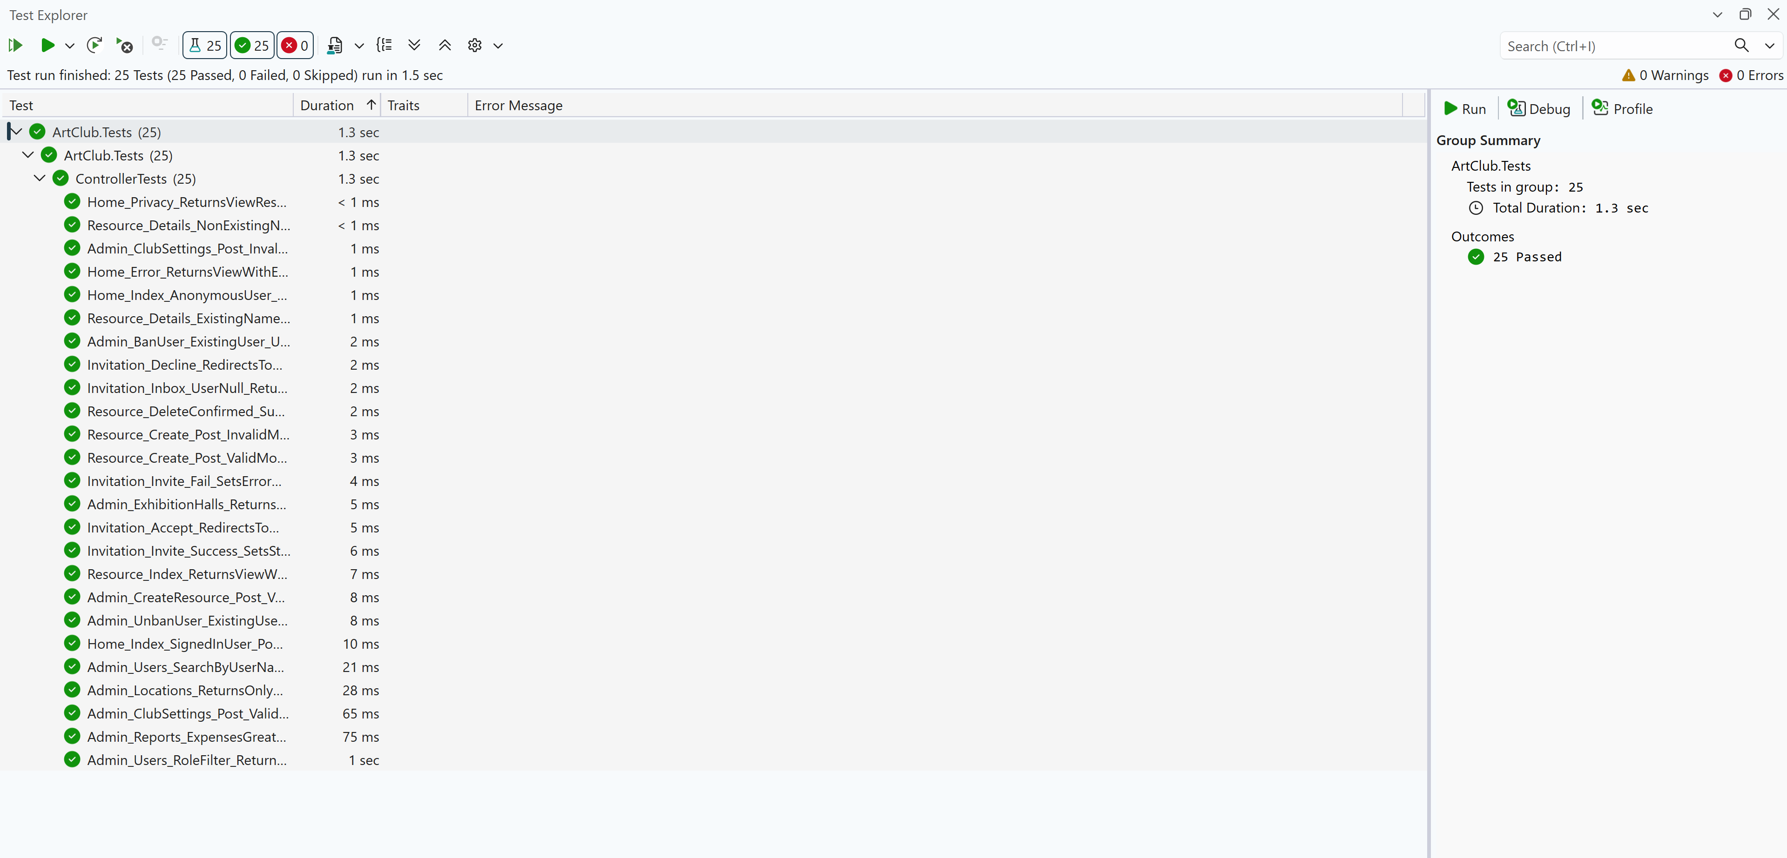
Rularea testelor automate
Toate testele implementate au fost executate cu succes, fără erori sau excepții.

Slide 10
Concluzii
În cadrul proiectului a fost realizat un proces de testare automată pentru aplicație, având ca obiectiv verificarea funcționării corecte a componentelor implementate.
Testarea a inclus validarea principalelor module ale aplicației, precum administrarea utilizatorilor, gestionarea resurselor, sistemul de invitații, operațiile administrative și diferite scenarii de utilizare și validare a datelor.
Rezultatele obținute au evidențiat funcționarea corectă a funcționalităților analizate și comportamentul corespunzător al aplicației pentru scenariile testate. În urma execuției testelor nu au fost identificate erori pentru cazurile verificate, ceea ce confirmă stabilitatea componentelor implementate.
Procesul de testare a contribuit la validarea logicii aplicației, la verificarea fluxurilor principale și la creșterea nivelului de încredere privind funcționarea sistemului.
Implementarea testelor automate a reprezentat astfel o etapă importantă în evaluarea și verificarea aplicației dezvoltate.
Integrarea testelor automate în proiect facilitează verificările viitoare și permite extinderea ulterioară a aplicației menținând controlul asupra funcționalităților deja implementate.

